Slide 1
Использование результатов оценочных процедур в управлении качеством образования
С.П. Захаров,
проректор ГАУ ДПО СОИРО,
(4812) 38-93-41, 67zaharov@mail.ru

Slide 2
Тенденции изменений в оценке качества образования
Изменение целевых установок (от оценки знаний, умений и навыков к оценке грамотности, компетенций и личностных качеств);
Изменение концептуальных рамок оценки и изменение инструментария (изменение основных характеристик заданий, увеличение доли контекстных заданий, увеличение доли структурированных заданий);
Изменение в технологиях (переход на электронные носители, введение интерактивных заданий).

Slide 3
Результаты ВПР 2017 4 класс
АТЕ | Русский язык |  |  |  | Математика |  |  |  | Окружающий мир
 | «2» | «3» | «4» | «5» | «2» | «3» | «4» | «5» | «2» | «3» | «4» | «5»
Вся выборка по РФ | 3.8 | 21.7 | 45.7 | 28.7 | 2.2 | 19.2 | 31.9 | 46.7 | 0.9 | 24.2 | 53.1 | 21.7
Смоленская область | 2.8 | 19 | 45 | 33.1 | 1.6 | 17.8 | 33.4 | 47.2 | 0.53 | 21.8 | 53.3 | 24.4

Slide 4
Распределение годовых отметок и отметок ВПР 4 класс 2017 год (в %)
Предметы | «2» |  |  | «3» |  |  | «4» |  |  | «5»
 | ВПР | Год | Отклон | ВПР | Год | Отклон | ВПР | Год | Отклон | ВПР | Год | Отклон
Русский язык | 2,8 | 0,7 | 2,1 | 19 | 33,3 | -14,3 | 45 | 48,5 | -3,5 | 33,1 | 17,5 | 15,6
Математика | 1,6 | 0,7 | 0,9 | 17,8 | 30,3 | -12,5 | 33,4 | 47,9 | -14,5 | 47,2 | 21,1 | 26,1
Окружающий мир | 0,53 | 0,3 | 0,23 | 21,8 | 17,7 | 4,1 | 53,3 | 46,2 | 7,1 | 24,4 | 33,8 | -9,4

Slide 5
Гистограммы распределения первичных баллов ВПР
Русский язык
4 класс
Математика
4 класс
Окружающий мир
4 класс

Slide 6
Гистограммы распределения первичных баллов ВПР
Русский язык
5 класс
Математика
5 класс
Биология
5 класс

Slide 7
Результаты ОГЭ 2017
Предмет | Количество участников, чел. | Сдали, чел. | Не сдали, чел. | Успеваемость% | Качество, %
Русский язык | 7386 | 7323 | 63 | 99,1 | 74,14
Математика | 7376 | 7197 | 179 | 97,6 | 59,45
Физика | 908 | 905 | 3 | 99,7 | 64,98
Химия | 920 | 917 | 3 | 99,7 | 72,93
Информатика | 1109 | 1087 | 22 | 98,0 | 58,52
Биология | 2750 | 2674 | 76 | 97,2 | 35,16
История | 346 | 331 | 15 | 95,7 | 47,11
География | 2205 | 2155 | 50 | 97,7 | 54,10
Английский язык | 569 | 562 | 7 | 98,8 | 85,76
Немецкий язык | 25 | 24 | 1 | 96,0 | 60,00
Французский язык | 4 | 4 | 0 | 100,0 | 100,00
Обществознание | 5557 | 5445 | 112 | 98,0 | 56,77
Литература | 244 | 244 | 0 | 100,0 | 71,31

Slide 8
Результаты ЕГЭ 2017
Предмет | Количество участников, | Сдали, чел. | Не сдали, чел. | Успеваемость, % | Средний балл
Русский язык | 4007 | 3983 | 24 | 99,4 | 70,2
Математика профильная | 2613 | 2114 | 499 | 80,9 | 44,3
Физика | 1090 | 1040 | 50 | 95,4 | 52,8
Химия | 527 | 447 | 80 | 84,8 | 57,7
Информатика | 188 | 162 | 26 | 86,2 | 56,5
Биология | 956 | 731 | 225 | 76,5 | 50,4
История | 713 | 652 | 61 | 91,4 | 52,3
География | 101 | 88 | 13 | 87,1 | 52,9
Английский язык | 461 | 458 | 3 | 99,3 | 71,1
Немецкий язык | 22 | 22 | 0 | 100,0 | 57,8
Французский язык | 5 | 5 | 0 | 100,0 | 63,2
Обществознание | 2440 | 2092 | 348 | 85,7 | 54,9
Испанский язык | 0 | 0 | 0 | - | -
Литература | 272 | 262 | 10 | 96,3 | 57,6
Математика базовая | 3428 | 3276 | 152 | 95,6 | 4,2

Slide 9
Модель использования результатов оценочных процедур
Кластерный анализ
Результаты оценочных процедур
Проблемные классы, обучающиеся
Меры поддержки
Анализ факторов

Slide 10
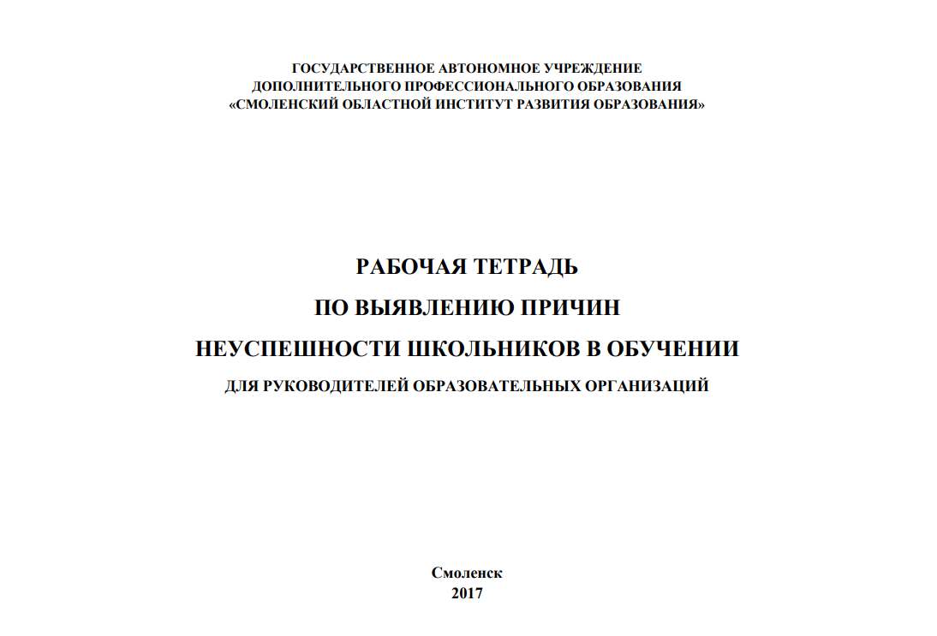
Методическое пособие для руководителей ОО

Slide 11
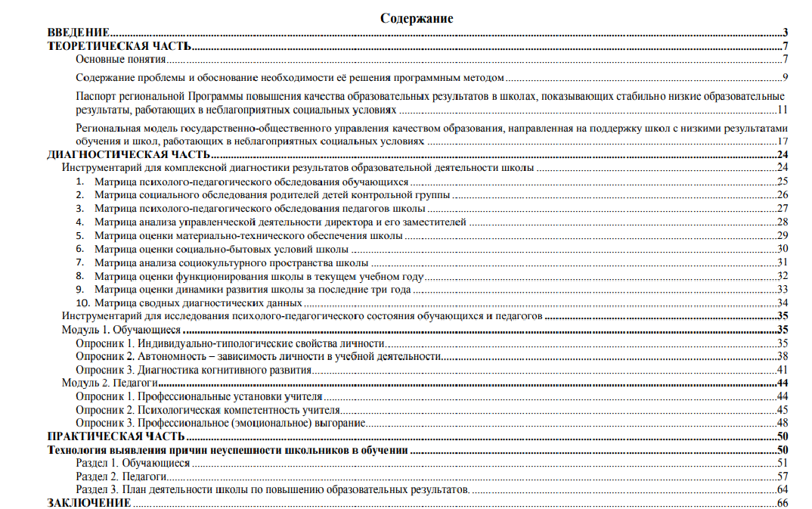

Slide 12
Использование результатов оценочных процедур
Учащиеся и их родители:
индивидуальная образовательная траектория;
возможность выбора образовательной программы и образовательной организации.
Учителя:
самооценка профессиональной деятельности;
формирование направлений совершенствования.
Класс, школа:
совершенствование образовательных программ, методик, технологий обучения;
определение направлений совершенствования, программ развития.

Slide 13
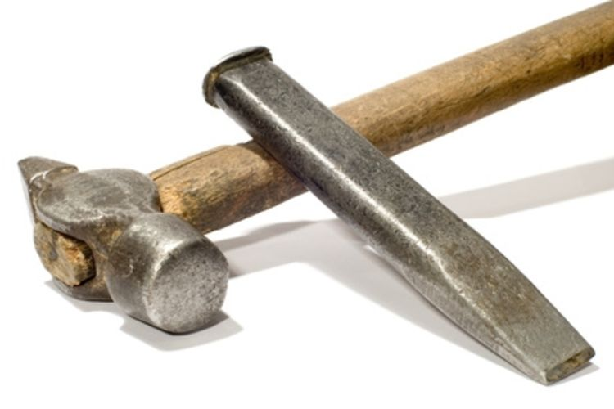
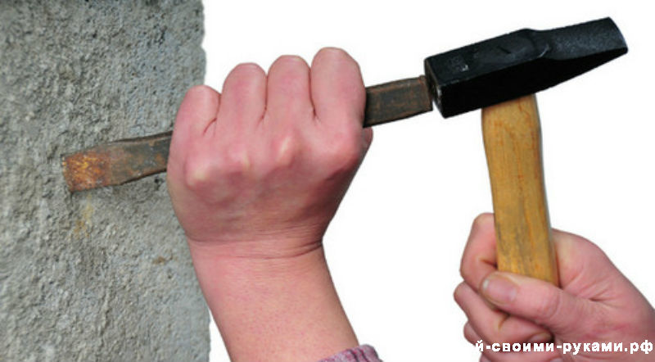
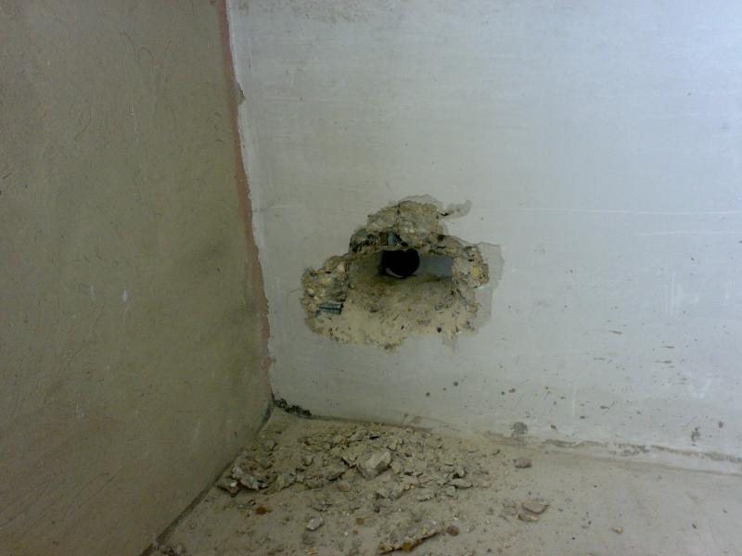
Инструмент вроде один и процесс похож,
а результаты разные…

Slide 14
Благодарю за внимание!

